Slide 1
Famiglia
Retroviridae
*HTLV-1 è associato ad una rara forma di leucemia/linfoma dell’adulto a cellule T (ATLL) presente prevalentemente in Giappone. In Europa è presente in alcuni gruppi «a rischio» come i tossicodipendenti. L’infezione si trasmette per via sessuale, ematogena e verticale e l’incidenza della malattia è dell’0,1-5% dei soggetti infetti. La morte avviene dopo alcune settimane-un anno dall’inizio dei sintomi ed è dovuta ad infezioni polmonari, dovute a grave immunodeficienza, e coagulopatie intravascolari.
Genere
Lentivirus

Slide 2
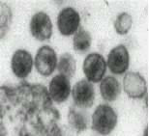
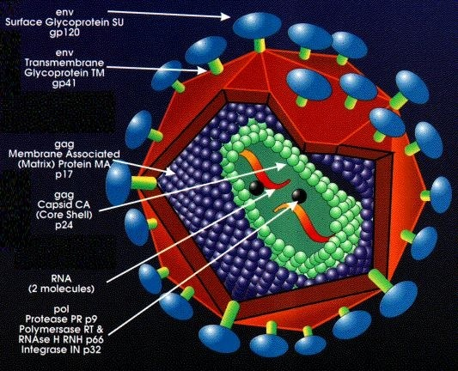
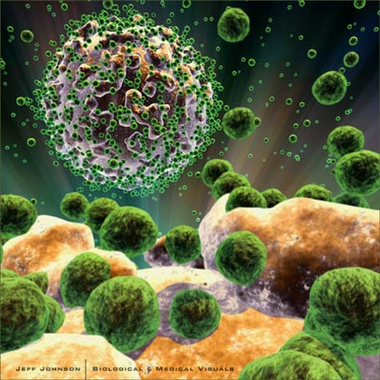
HIV
Virus dell’immunodeficienza Umana
Malattia riconosciuta nel 1981 in USA, ma già dilagante in Africa
Fra il momento dell’infezione (HIV positivo) e lo sviluppo della malattia (AIDS) possono passare più di 10 anni

Slide 3
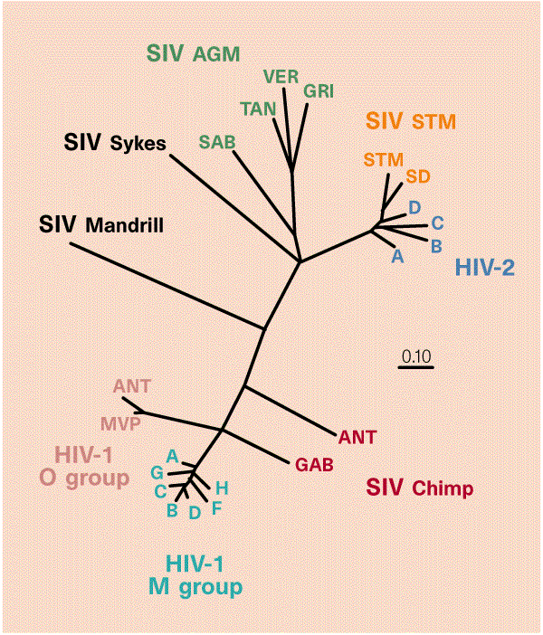
Albero Genealogico dei virus SIV delle scimmie
(filogenesi)
HIV-1 = Simile a SIVcpz
dello scimpanzè
HIV-2 = Simile a SIVsm del cercocebo dal collare
(Sooty Mangabey)
I due virus umani hanno una origine diversa

Slide 4
AIDS, malattia recente. Tracce più vecchie:
1880: Leopolville, Congo ?
1930: presunto anno di nascita
1959: campione di sangue positivo in Africa 1976: un marinaio norvegese morto
1981: primi casi negli USA (159) di una grave sindrome da immunodeficienza con linfoadenopatia, Pneumocystis carinii-fungo patogeno opportuista (gay-pneumonia) e Sarcoma di Kaposi
Da dove è venuto il virus?
1983: da due gruppi (L.Montagner, Pasteur Parigi e R. Gallo, NIH; Bethesda.
Montagner nel 2008 ha avuto il premio Nobel
Da chi è stato scoperto ?
Due tipi di HIV
HIV-1: diffuso in tutto il mondo, comprende tre distinti gruppi: M, N, O. Il gruppo M è responsabile della maggioranza delle infezioni e comprende diversi sottotipi (clades) denominati con le lettere da A a K, associate prevalentemente a specifiche aree geografiche.
HIV-2: presente solo in parti dell’Africa, dà una malattia più lenta e meno patogena
Gruppo | Caratteristiche | Sottogruppi o clades
M (Major) | Gruppo responsabile di più del 90% delle infezioni in tutto il mondo. | A, B, C, D, E, F, G, H, J, K, CRFs (circulating recombinant forms). Esempio CFR A/B è un misto di clade A e B
O (Outlier) | Gruppo confinato prevalentemente nella regione centro-occidentale dell’Africa
N (New) | Gruppo scoperto ne 1998 in Camerun ed è molto raro
P | Gruppo scoperto nel 2009 strettamente correlato con la sinfrome di immunodeficienza del gorilla ed è stato scoperto nelle donne del Camerun

Slide 5
L’AIDS nel mondo
La sindrome da Immunodeficienza Acquisita è stata riconosciuta per la prima volta negli Stati Uniti nel 1981. Dall’inizio della epidemia circa 60 milioni di persone sono state infettate da HIV e 25 milioni sono morte a causa dell’infezione.
Dati aggiornati al 2009 da WHO (World Health Organization)/UNAIDS (Joint United Nations Programme on HIV/AIDS) sull’epidemia di AIDS riportano che nel mondo vivono circa 33.4 milioni di persone con HIV/AIDS, di cui 2,7 milioni di nuove infezioni e circa 2 milioni di morti correlate all’AIDS.
Più del 95% degli infetti vivono nelle regioni sottosviluppate del mondo. L’Africa Sub-Sahariana è la regione più colpita nel mondo rappresentando il 67% delle persone con HIV e il 77% dei morti per AIDS nel mondo.

Slide 6
Struttura del virione di HIV-1

Slide 7
TABELLA 4 Geni di HIV-1 e principali funzioni delle proteine virali
geni |  | proteine | funzione
gag | (Group-specific antigen) | Proteine strutturali: p24, p17, p9, p7 | Proteine del capside (p 24), nucleocapside (p 9, p 7), matrice (p17)
pol | (polymerase) | Proteine strutturali: p10, p51, p32 | Enzimi virali (trascrittasi inversa, RNAsi, integrasi, proteasi)
env | (envelope) | Proteine strutturali: gp 120, gp41 | Proteine dell’envelope: gp120 (SU) lega il CD4 e CCR5 o CXCR4; gp41 (TM) è richiesto per la fusione e internalizzazione
tat | (Trans Activator of Transcription) codifica per una proteina di 14 kD costituita da 86 aminoacidi | Proteina regolatoria: p14 | Transattivatore trascrizionale. Si lega ad una specifica sequenza (Tat Responsive o Tar) degli mRNA nascenti e ne completa la trascrizione.
rev | (Regulator of Virion Expression) codifica per una proteina di 19 kD , costituita da 116 aminoacidi | Proteina regolatoria: p19 | Transattivatore post-trascrizionale. Si lega a specifiche sequenze (Rev Responsive Element o RRE) presenti nella regione env degli mRNA nucleari proteggendoli dallo splicing e favorendo il loro trasporto al citoplasma
nef | (Negative Expression Regulatory Factor) codifica per una fosfoproteina miristilata di 205 aminoacidi | Proteina regolatoria: p27 | Riduce l’espressione di CD4 e MHC I nelle cellule infette aiutando il virus a sfuggire all’immunità cellulo-mediata. Favorisce la replicazione e l’infettività virale. In assenza di nef la progressione della malattia è più lenta.
vif | (Virion Infectivity Factor) codifica per una proteina di 23kD | Proteina accessoria: p23 | Neutralizza l’effetto inibitorio di un fattore cellulare (APOBEC3G), con funzione di citosina-deaminasi , promuovendo la replicazione virale. In assenza di vif questo fattore verrebbe incorporato nei virioni ed in seguito all’infezione interagirebbe con il complesso transcriptasico con la produzione di un DNA provirale non funzionante.
vpu | (Viral Protein U) codifica per una proteina di 17kD | Proteina accessoria: p16 | Promuove la degradazione di CD4 e facilita il rilascio dei virioni.
vpr | (Viral Protein R, vpx in HIV-2) codifica per una proteina di 15kD | Proteina accessoria: p15 | Viene incorporata nel virione e favorisce il trasporto nel nucleo del complesso di pre-integrazione (DNA virale associato a proteine virali)

Slide 8
RECETTORI E CO-RECETTORI
Il principale recettore per HIV è il CD4 presente sulla superficie dei linfociti T-helper. Il CD4 è presente anche su altre cellule come: 1. monociti circolanti, 2) macrofagi tissutali, 3) cellule dendritiche, 4) microglia (di origine macrofagica) dell’encefalo.
I co-recettori sono il CCR5, recettore per chemochine RANTES (secreta da cellule T attivate) e MIPα/β (proteine infiammatorie macrofagiche). presente sulla superficie dei macrofagi e dei TCD4 della memoria. Il CXCR4, recettore per la chemochina SDF-1 (fattore derivato dalle cellule stromali) ) è presente su tutti i linfociti TCD4.
CXCR4
Tropismo di HIV
T4 della memoria

Slide 9
Legame con il CD4
Legame con il co-recettore
CCR5 e/o CXCR4
Esposizione del peptide di fusione
gp41
gp120
CD4
V1-5
Assemblaggio
integrasi
RNA(+)
Tat
Proteine strutturali
trascrittasi inversa
trascrizione
AAAA
proteasi
TAR
RRE
poliproteine
trascrittasi inversa
Rev
traduzione
Provirus
(DNA bicatenario)
traduzione
FIGURA 2
Tat
Rev

Slide 10
(1a) Fattori cellulari e virali (tat e rev) che controllano la trascrizione del genoma di HIV
Il processo trascrittivo può essere diviso in due fasi, una fase precoce, in cui vengono espressi i geni regolatori, e una fase tardiva, in cui vengono espressi i geni strutturali ed a cui segue l’assemblaggio del nucleocapside.
Nella fase precoce, il trascritto primario viene elaborato in una classe di trascritti di piccole dimensioni, definiti multi-spliced, corrispondenti ai singoli geni che codificano le proteine regolatrici ed accessorie. In particolare, la proteina regolatrice che viene espressa all’inizio del processo replicativo è la proteina Tat che rientra nel nucleo, si lega alle sequenze TAR presenti all’inizio degli mRNA virali, ed è essenziale affinchè il processo trascrittivo del provirus avvenga regolarmente.
La proteina Rev segna il passaggio dalla fase precoce a quella tardiva poiché rientra nel nucleo e, una volta prodotta in quantità sufficiente, si lega a specifiche sequenze (Rev-responsive element o RRE) presenti nella regione env dei trascritti primari, proteggendoli dagli spliceosomi nucleari e permettendo l’esportazione dal nucleo al citoplasma degli mRNA di maggiori dimensioni (bloccando , allo stesso tempo, la produzione degli mRNA multi-spliced e la sintesi delle proteine regolatrici).

Slide 11
(1b) Ruolo di Tat
Nella fase di latenza/riattivazione uno dei fattori virali più importanti nel determinare un processo trascrittivo efficiente è la proteina Tat di HIV. La RNA polimerasi cellulare possiede, infatti, una scarsa efficienza trascrizionale con la produzione di trascritti abortivi (corte sequenze non funzionali di mRNA), con l’eccezione di un numero limitato di trascritti primari. Questi ultimi, in seguito ad elaborazione (splicing) nucleare concorrono alla formazione di molecole di mRNA che, nel citoplasma, vengono tradotte nella proteina Tat. Tat ritorna al nucleo ed interagisce con le sequenze TAR (Tat responsive element), presenti all’estremità 5’ dell’mRNA nascente di HIV, favorendo:
(1) il reclutamento di altri fattori trascrizionali,
(2) la fosforilazione e l’attivazione dell’RNA polimerasi II,
(3) il completamento e la formazione dei trascritti primari
Tat, inoltre, viene secreta e può interagire sia con la membrana della cellula infettata che la produce (loop autocrino) che con le membrane di cellule vicine non-infette (loop paracrino), provocando l’innesco di segnali per l’attivazione di diversi fattori trascrizionali cellulari e interferendo , ad esempio con le funzione dei linfociti T e con la sintesi di citochine.

Slide 12
(2) Trascritti precoci e tardivi ed espressione genica
I trascritti tardivi sono costituiti: (1) da molecole di mRNA della lunghezza del provirus (trascritti full-length), che costituiscono il genoma della nuova progenie virale, (2) trascritti full-length che vengono tradotti nelle proteine strutturali ed enzimatiche codificate dai geni gag e pol, e (3) da trascritti che hanno subito un solo evento di splicing e che vengono tradotti nelle proteine strutturali codificate da env.
La trascrizione e la traduzione del gene pol producono un precursore proteico, dotato di attività autocatalitica, che viene tagliato a generare gli enzimi funzionali trascriptasi inversa, proteasi, ribonucleasi ed integrasi. Il gene gag codifica per una poliproteina di 55kD che viene tagliata dalla proteasi virale a generare le proteine p24, p17 e p15. Il prodotto del gene env è una glicoproteina di 160 kD (gp160) successivamente tagliata a generare gp120 e gp41. Il taglio enzimatico avviene nel reticolo endoplasmatico ad opera di proteasi cellulari.
Le diverse componenti virali (genoma e proteine) vengono traslocate alla periferia della cellula dove vengono assemblate dando origine al complesso nucleo proteico virale che acquisisce l’involucro pericapsidico dalla zona della membrana cellulare dove è presente la proteina della matrice, p17, e sono inseriti i trimeri di gp120 e gp41. La successiva “gemmazione” attraverso la membrana favorisce la liberazione dei virioni neoprodotti nell’ambiente extracellulare.

Slide 13
Trasmissione dell’infezione
La maggior parte dei fluidi corporei delle persone sieropositive contiene una quantità di virus sufficiente a trasmettere l’infezione ad altre persone. Questi fluidi corporei comprendono il sangue, le secrezioni vaginali, lo sperma e il latte materno. Non sono mai stati segnalati casi di trasmissione dell’HIV attraverso le lacrime e la saliva.
Nei vari materiali biologici il virus si può trovare sotto forma di particelle virali o di virioni contenuti in cellule mononucleate infette del sangue periferico. Queste ultime sono il maggior veicolo di trasmissione poiché il virus intracellulare è più resistente all’inattivazione al di fuori dell’organismo.
Le attività a rischio di trasmissione dell’HIV, e le relative vie di trasmissione, sono:
Rapporti sessuali non protetti dove la trasmissione è facilitata da microtraumi e microlesioni anche di natura infettiva (ad es. concomitanza con infezioni da herpes genitale)
Utilizzo di aghi contaminati per il consumo di droga
Gravidanza o allattamento da parte di donne sieropositive. I neonati possono contrarre l’HIV dalla madre tramite la placenta (via diaplacentare), durante il parto (infezione perinatale) o attraverso il latte materno.
Trasfusioni sanguigne. In occidente, l’infezione tramite trasfusione è ora estremamente rara grazie alle nuove tecniche diagnostiche ed ai controlli delle banche del sangue.
Rischio occupazionale per il personale sanitario a contatto con pazienti infetti.

Slide 14
Infezione e progressione dell’infezione
Le tipiche vie d’ingresso del virus sono le mucose dove le prime cellule ad essere infettate sono soprattutto i linfociti T della memoria effettori (T_{EM}), che esprimono il co-recettore CCR5, dove il provirus va in latenza. Questo spiega perché l’infezione primaria sia quasi sempre causata da ceppi di HIV CCR5-tropici.
I T_{EM} sono le cellule del sistema immunitario maggiormente presenti nei tessuti periferici e nella sede mucosale e la fase acuta dell’infezione da HIV-1 è infatti caratterizzata da una perdita massiva di cellule della memoria CD4+ quando queste vanno incontro ad attivazione antigenica.
Nei linfociti TEM CD4+, in seguito ad attivazione antigenica, il virus si riattiva, con conseguente: (a) replicazione e produzione di particelle virali infettanti, che si riversano in circolo con conseguente morte cellulare (ne consegue che negli individui sieropositivi infezioni ricorrenti potenziano la replicazione virale ed aumentano la diffusione dell’infezione) e (b) alla differenziazione in cellule della memoria lungo-sopravviventi (che formano un importante reservoir di cellule portatrici del genoma virale integrato dove il HIV può persistere per anni al riparo degli effettori della risposta immune e dai farmaci antivirali).
Anche i macrofagi e le cellule dendritiche sono fra le cellule infettate nelle prima fase dell’infezione e, anche se sono relativamente resistenti agli effetti citopatici di HIV, possono rappresentare un serbatoio del virus.
In seguito all’infezione delle mucose le cellule dendritiche degli epiteli catturano il virus e migrano nei tessuti linfatici (ad esempio linfonodi) dove possono infettare i linfociti T CD4⁺ per contatto diretto.
L’infezione nei linfonodi si associa ad una massiccia viremia (fase acuta), con diffusione del virus nell’organismo, a cui segue un parziale controllo della replicazione virale ad opera dell’immunità umorale e cellulo mediata.
Il virus stabilisce un’infezione cronica a livello dei tessuti linfoidi, definita latenza clinica, con fasi di latenza e riattivazione ed un progressivo aumento della replicazione virale.
La distruzione dei tessuti linfoidi porta ad una nuova viremia ed alla progressione ad AIDS conclamato (vedi evoluzione clinica)
T_{EM}

Slide 15
Latenza e Riattivazione
Il DNA provirale integrato entra in uno stato di quiescenza e può rimanere silente (infezione latente), anche per lunghi periodi di tempo, duplicandosi solo con la replicazione della cellula stessa, prima di riattivarsi ed iniziare un ciclo di replicazione virale (infezione produttiva).
L’integrazione del provirus nel genoma cellulare e la successiva latenza comportano cambiamenti conformazionali nella cromatina e l’attivazione di fattori di trascrizione negativi e di enzimi, definiti “complesso proteico di latenza”, che portano al silenziamento delle sequenze promotore/enhancer dell’LTR virale e al blocco della trascrizione, con l’entrata del virus in una fase definita di “latenza virale”.
La riattivazione di HIV dalla latenza è determinata dalla presenza di fattori trascrizionali cellulari positivi, indotti da stimoli antigenici, che determinano cambiamenti nella cromatina e l’allontanamento del “complesso di latenza”, con conseguente attivazione della RNA-polimerasi II cellulare ed inizio della trascrizione
Il virus va in latenza nei linfociti CD4+ a riposo o resting (es. linfociti CD4+ della memoria) che mancano di alcuni fattori trascrizionali cellulari, come il fattore nucleare kappa B (NF-κb) e il fattore nucleare delle cellule T attivate (NFAT); mentre la riattivazione del provirus dalla latenza e l’inizio della trascrizione avviene in seguito ad uno stimolo antigenico e all’attivazione dei linfociti T CD4+, con l’espressione di NF-κb, NFAT ed altri fattori trascrizionali.

Slide 16
Evoluzione clinica
La malattia da HIV inizia con un’infezione acuta, che il sistema immunitario adattativo riesce a controllare solo in parte, ed evolve in un’infezione cronica progressiva dei tessuti linfatici periferici. Il susseguirsi degli eventi patogenetici ed i quadri clinici conseguenti all’infezione possono essere suddivisi in tre fasi (vedi figura): (1) infezione “primaria” e fase (sindrome) acuta; (2) latenza clinica e fase cronica, asintomatica nella maggior parte dei casi; e (3) AIDS conclamata.
Il periodo immediatamente successivo al contagio (infezione) fino alla comparsa di una risposta anticorpale è rappresentato dall’infezione “primaria” che dopo circa 3-6 settimane si manifesta, nell’80% dei casi, in una sindrome acuta con una sintomatologia simile a quella della mononucleosi infettiva.

Slide 17
Malattie associate all’AIDS

